Slide 1

Презентацию подготовил кадет 4 взвода 6 роты Сиротенко Александр

Slide 2

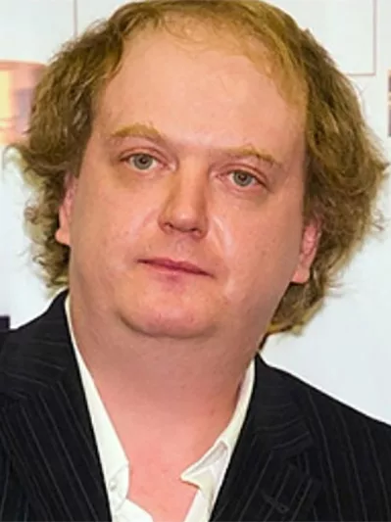
Краткая биография
Фёдор Викторович Стуков — советский и российский актёр кино и телевидения, кинорежиссёр, телеведущий, креативный продюсер «СТС Медиа» (с 2016 года).
Родился 17 сентября 1972 года в Москве. В детстве пел в хоре Гостелерадио под руководством Виктора Попова.
В 1993 году окончил Высшее театральное училище имени Б. В. Щукина. Играл в театре «Веркштатт» (Ганновер, Германия).
Был ведущим программ «Лего-го!», «КБ Легонавт», «До 16 и старше», «Мировые розыгрыши».
В детстве был одним из самых известных советских детей-актёров первой половины 1980-х.
В последнее время пробует себя в качестве сценариста. Дополнил рассказ Бориса Грачевского «Фокус-покус» в киножурнале «Ералаш», где являлся также режиссёром-постановщиком.

Slide 3
Детские роли
« Несколько дней из жизни И. И. Обломова»;
«Родня»;
«Приключения Тома Сойера и Гекльберри Финна»;
«Руки вверх!»;
«Остров сокровищ»;
«Комета»;
«Пеппи Длинный чулок»;
«Что такое „Ералаш“?»;
«Чёрный коридор»;
«Бег по солнечной стороне».
В киножурнале «Ералаш» актёр снимается с раннего детства.

Slide 4
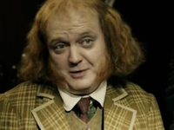
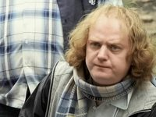
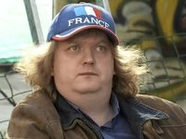
Взрослые роли
2013 - Шерлок Холмс
2017 – Адаптация чистильщик
2008 - Трюкачи режиссер боевика

Slide 5
